Slide 1
Java高级编程
第二章 MVC、ORM
2018

Slide 2
MVC
Model-View-Controller
  一种软件设计典范
  用一种业务逻辑、数据、界面显示分离的方法组织代码
  将业务逻辑聚集到一个部件里面，在改进和个性化定制界面及用户交互时，不需要重新编写业务逻辑

Slide 3
MVC
Model（模型）
  代表一个存取数据的对象或 JAVA POJO(Plain Ordinary Java Object / Pure Old Java Object / Plain Old Java Object)。它也可以带有逻辑，在数据变化时更新控制器
View（视图）
  代表模型包含的数据的可视化
Controller（控制器）
  作用于模型和视图上。它控制数据流向模型对象，并在数据变化时更新视图。它使视图与模型分离开

Slide 4

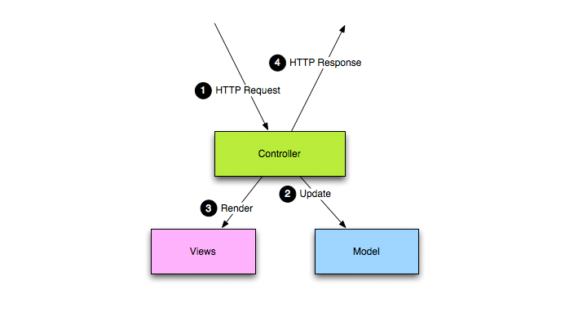
MVC

Slide 5
原理
当有事件发生时，View将客户端请求发送给Controller，Controller将会改变Model或View
如果改变了Model的数据或者有关属性，所有依赖Model的View都会被Controller通知，View会对Model进行状态查询，Model会对状态查询作出响应，并通知View改变
如果改变了View，View会从依赖的Model中获取相关数据，并刷新View本身

Slide 6
模型
对应用中所用到的数据、知识、业务逻辑进行封装
有对数据库直接访问的权利
一个模型可以对应多个视图
视图和控制器不需要关心模型如何从数据库中获取数据
模型不用关心它如何被操作、被显示以及被谁操作
需要有一种刷新机制来公布其中数据的变化，为了实现此机制，那些用于监视此模型的视图，必须事先在此模型上进行注册，从而视图可以了解在数据模型上发生的变化

Slide 7
控制器
目的是为了模型与视图的解耦
  模型与视图是不能直接交互的，需要控制器这个桥梁来进行间接交互
当模型数据发生变化时，通知视图进行刷新、改变
当有交互时，处理事件并作出相应（响应用户操作，操作模型修改数据）

Slide 8
视图
展现数据

Slide 9
ORM
为什么用ORM
  数据库保存的表，字段与程序中的实体类之间没有关联，实现持久化时就比较不方便
ORM采用映射元数据来描述对象与关系数据的映射
  在应用的业务逻辑层和数据库层之间充当桥梁

Slide 10
ORM原则
简单性
  以最基本的形式建模数据
传达性
  数据库结构被任何人都能理解的语言文档化
精确性
  基于数据模型创建正确标准化了的结构

Slide 11


示例

Slide 12
ORM优缺点
优点
  开发效率更高
  数据访问更抽象、轻便
  支持面向对象封装
缺点
  降低程序的执行效率
  思维固定化

Slide 13
常见Java ORM框架
APACHE OJB
CAYENNE
JAXOR
JPA
HIBERNATE
IBATIS/MYBATIS
JRELATIONALFRAMEWORK
SMYLE
TOPLINK

Slide 14
JPA
JPA由EJB 3.0软件专家组开发，JSR-220实现的一部分
不限于EJB 3.0，可以在Web应用、甚至桌面应用中使用
JPA的宗旨是为POJO提供持久化标准规范
Hibernate3.2+、TopLink 10.1.3以及OpenJPA都提供了JPA的实现
JPA的总体思想和现有Hibernate、TopLink、JDO等ORM框架大体一致

